Slide 1

Avant
Après

Slide 2
Mots-clés pour le SEO :
Voici quelques mots-clés potentiels que vous pouvez utiliser dans le contenu de votre page :
Photographe professionnelle : Principal pour votre activité.
Portraits : Un service clé que vous proposez.
Mariages : Un autre service important.
Shooting photo : Activité que vous proposez.
Photographe Île-de-France : Localisation géographique.
Retouches photo professionnelles : Pour le service de retouche.
Album photo personnalisé : Autre service que vous offrez.
Photographe événementiel : Pour les photos de concert, entreprises, etc.
Photos de famille, photos de couple, photographie de portrait : Détails supplémentaires des types de services.
Photographie créative : Pour accentuer la qualité artistique de vos services.
Nina carducci

Slide 3
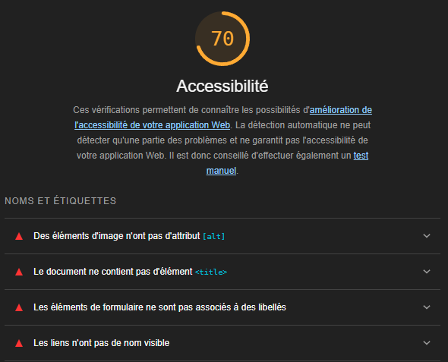
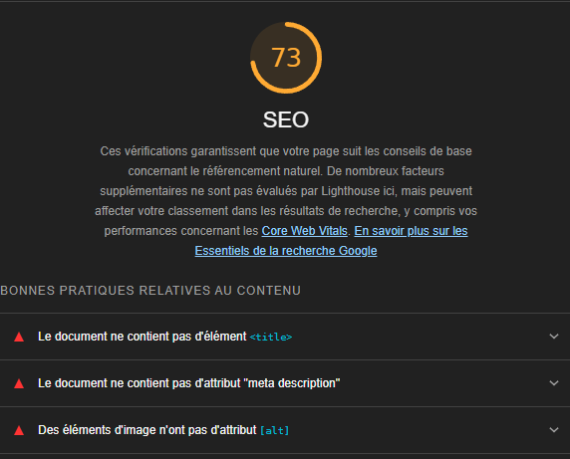

Slide 4
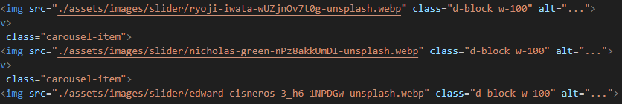
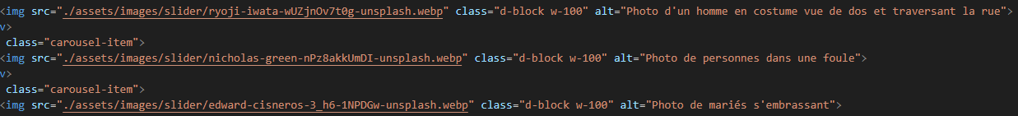
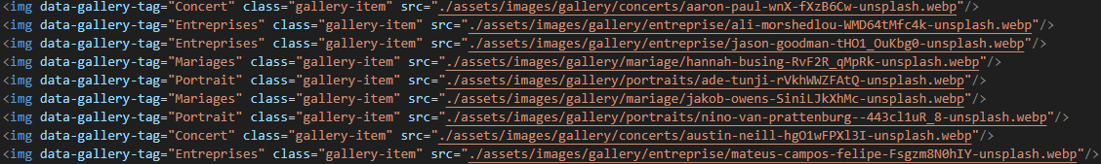
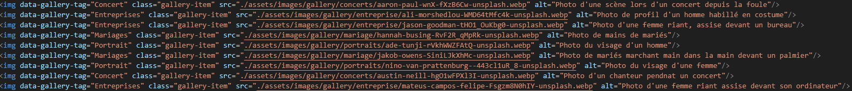
Avant
Après

Slide 5

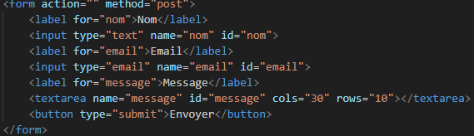
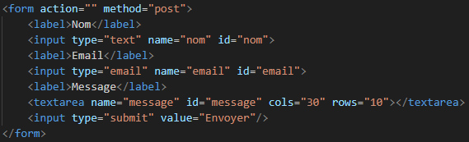


Avant
Après

Slide 6



Avant
Après

Slide 7
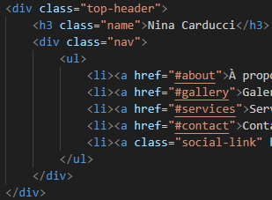
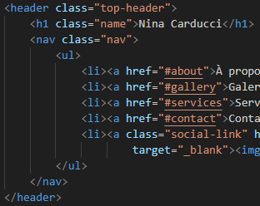
Avant
Après
Utilisation des balises sémantiques
Remise a niveau des titres h1, h2, p,...

